Slide 1
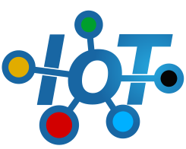


TP557 - Tópicos avançados em IoT e Machine Learning: Regressão com DNNs (Parte II)
Felipe Augusto Pereira de Figueiredo
felipe.figueiredo@inatel.br

Slide 2
O que vamos ver?
Anteriormente, vimos através de um exemplo simples como usar a biblioteca TensorFlow para criar uma rede neural e resolver um problema de regressão, ou seja, um problema de ajuste de curva.
O objetivo era ter um contato inicial com a biblioteca e seus princípios básicos de funcionamento.
Nesse tópico, vamos estender o que vimos anteriormente para um problema mais prático de regressão usando uma base de dados do mundo real.

Slide 3
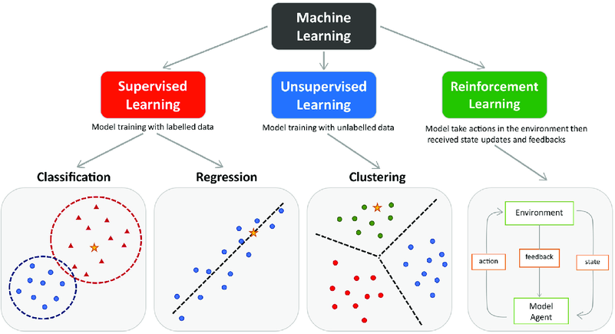
Tipos de aprendizado
Antes de entrarmos na regressão propriamente dita, vamos entender um pouco sobre as formas como os algoritmos de ML aprendem e as arquiteturas que podemos encontrar.

Slide 4
Tipos de aprendizado
Podemos agrupar os algoritmos de ML através da forma como eles aprendem:
Aprendizado supervisionado.
Aprendizado não-supervisionado.
Aprendizado por reforço.
Existem outros, mas esses são os três mais conhecidos.

Slide 5
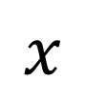
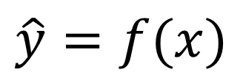
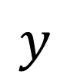
Aprendizado supervisionado
O modelo é treinado usando um conjunto de dados que contém exemplos de entrada (também conhecidos como atributos) junto com as saídas correspondentes (rótulos ou respostas corretas).
$$x$$
Algoritmo de aprendizado supervisionado
$$\hat{y}=f(x)$$
$$y$$

Slide 6
Aprendizado supervisionado
O objetivo é que o modelo aprenda a mapear as entradas nas saídas corretas, de modo que ele possa fazer predições precisas em novos dados para os quais as saídas corretas não são conhecidas (i.e., generalização).
$$x$$
Algoritmo de aprendizado supervisionado
$$\hat{y}=f(x)$$
$$y$$

Slide 7
Aprendizado supervisionado
O termo supervisionado reflete o fato de que durante o treinamento, o modelo é guiado ou supervisionado pelos rótulos a aprender a mapear as entradas nas saídas desejadas.
$$x$$
Algoritmo de aprendizado supervisionado
$$\hat{y}=f(x)$$
$$y$$

Slide 8
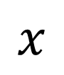
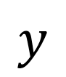
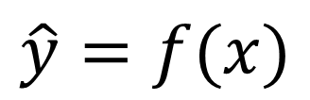
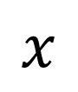
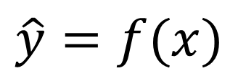
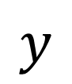
Aprendizado supervisionado
Regressão
Algoritmos de aprendizado supervisionado são frequentemente usados em tarefas de
classificação: objetivo é atribuir uma categoria ou classe a uma entrada.
e regressão: objetivo é predizer um valor numérico.
São algoritmos usados em predição de preços de imóveis, detecção de objetos, etc.
$$x$$
Algoritmo de aprendizado supervisionado
$$\hat{y}=f(x)$$
$$y$$
Valores contínuos (conjunto dos números reais)
Classificação
$$x$$
Algoritmo de aprendizado supervisionado
$$\hat{y}=f(x)$$
$$y$$
Valores discretos (classes)

Slide 9
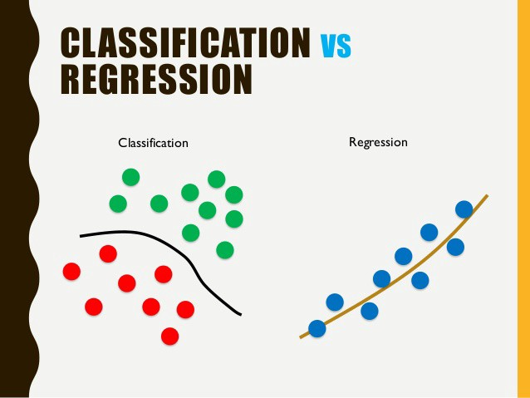
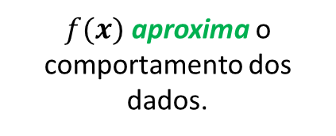
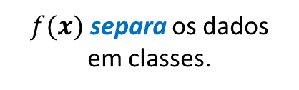
Classificação e regressão
O objetivo da regressão é encontrar uma função que aproxime o comportamento dos dados com o menor erro possível ao longo de todos os exemplos do conjunto de dados.
$f(x)$ aproxima o comportamento dos dados.
$f(x)$ separa os dados em classes.

Slide 10
Classificação e regressão
O objetivo da classificação é encontrar uma função que separe os dados em classes com o menor erro possível.
Nosso curso focará mais nesses dois problemas de aprendizado supervisionado.
$f(x)$ aproxima o comportamento dos dados.
$f(x)$ separa os dados em classes.

Slide 11

Aprendizado não-supervisionado
Como já dá para supor pelo nome, o modelo é treinado sem a presença rótulos.
Ou seja, não se sabe quais são as respostas corretas para as entradas.
Dados não rotulados
Algoritmo de aprendizado
não-supervisionado
Dados agrupados por proximidade

Slide 12
Aprendizado não-supervisionado
O objetivo é descobrir padrões, estruturas ou relações intrínsecas nos dados sem o auxílio de orientação explícita, se baseando apenas, por exemplo, na similaridade entre as entradas (i.e., os atributos).
Por exemplo, a proximidade entre os dados.
São algoritmos usados em detecção de anomalias, redução de dimensionalidade, compressão, etc.
Dados não rotulados
Algoritmo de aprendizado
não-supervisionado
Dados agrupados por proximidade

Slide 13
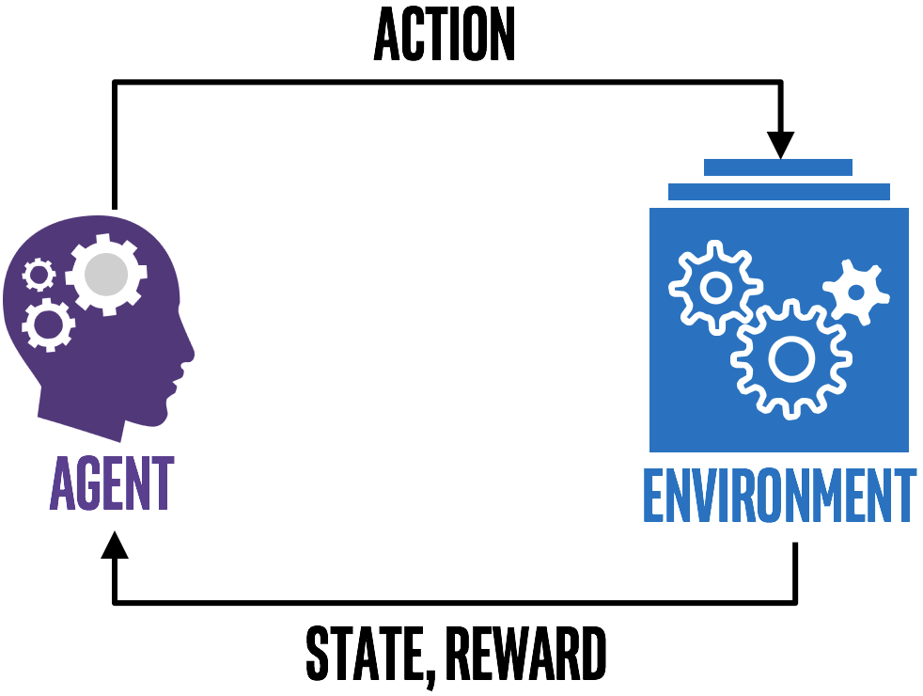
Aprendizado por reforço
Aprendizado totalmente diferente dos anteriores, pois não existem exemplos de treinamento, sejam eles rotulados ou não.
Abordagem de aprendizado em que um agente, i.e., o algoritmo de ML, aprende a tomar decisões interagindo com um ambiente.

Slide 14
Aprendizado por reforço
Frequentemente usado em situações em que não é possível ter um conjunto de treinamento ou em ambientes onde as respostas não são conhecidas com antecedência.

Slide 15
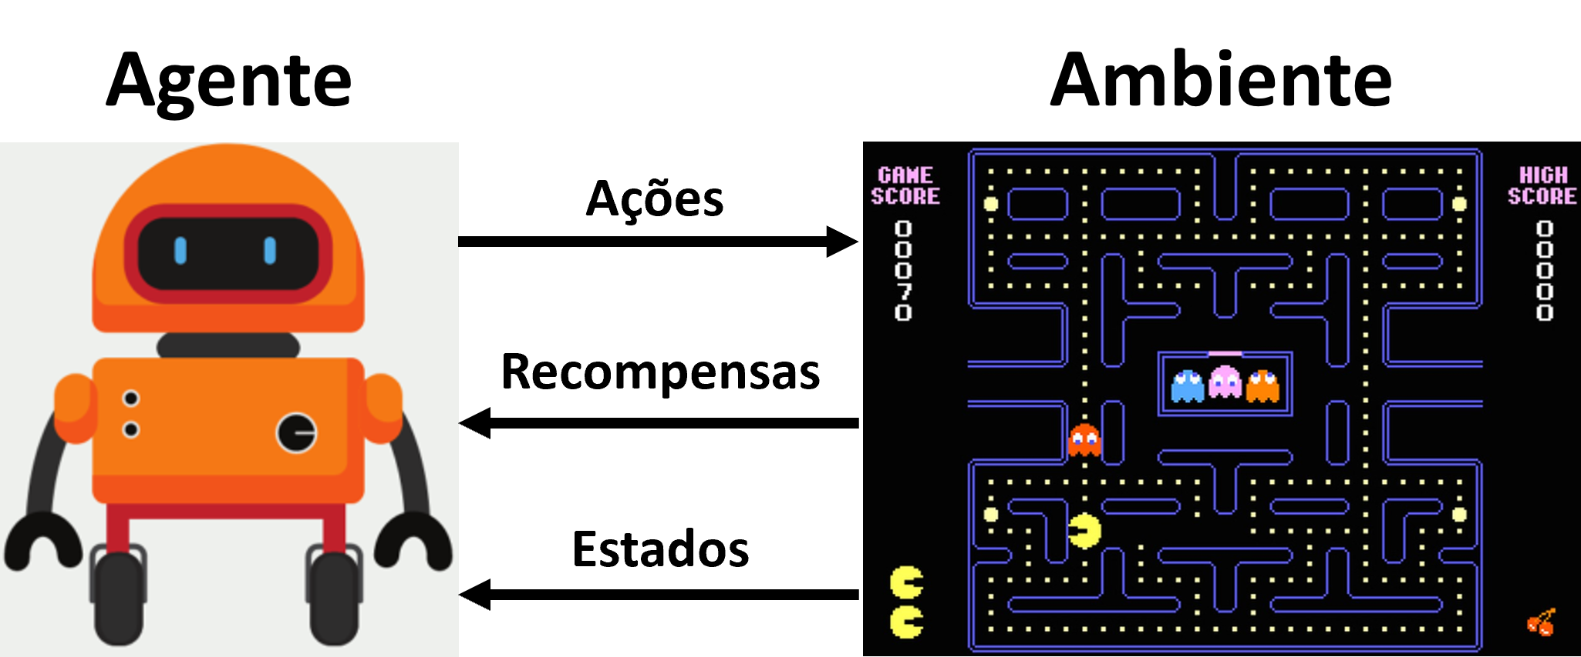
Aprendizado por reforço
O agente toma ações em um ambiente para maximizar a recompensa acumulada ao longo do tempo.
O objetivo é encontrar uma função, chamada de política, que mapeie os estados na sequência de ações que maximize a recompensa acumulada.

Slide 16
Aprendizado por reforço
A principal característica do aprendizado por reforço é que o agente aprende através de tentativa e erro, ajustando suas ações com base nos reforços (positivos ou negativos) que recebe do ambiente.
São algoritmos usados em jogos, robótica, carros autônomos, etc.

Slide 17
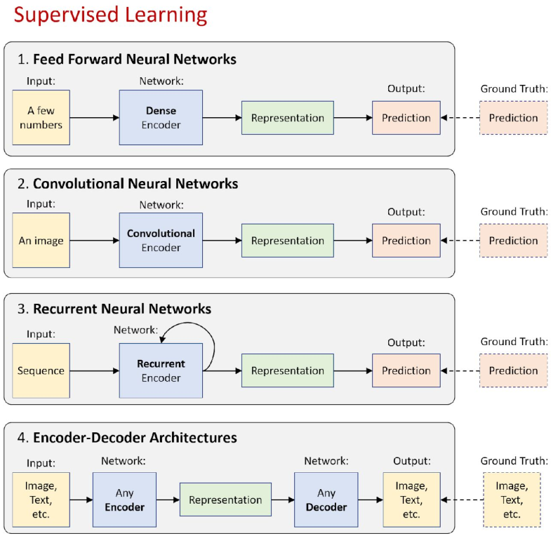
Modelos de aprendizado supervisionado
Dos três paradigmas de aprendizado, neste curso, vamos focar no supervisionado.
Dentro do aprendizado supervisionado, temos alguns modelos (ou arquiteturas) de redes neurais que são bastante usados.
OBS.: Além das redes neurais, existem outros modelos que seguem esse paradigma de aprendizado: regressão linear/logística, árvores de decisão, k-vizinhos mais próximos, etc.

Slide 18
Rede neural de alimentação direta (DNN)
Modelo que vimos anteriormente.
Também chamado de rede neural densa, devido aos neurônios estarem densamente conectados.
Ainda outro nome que este modelo recebe é Multilayer Perceptron (MLP).
É chamada de “feed forward” porque a informação flui através da rede no sentido da entrada para a saída.

Slide 19
Rede neural convolucional (CNN)
Arquitetura projetada para lidar com dados multidimensionais (tensores 2D, 3D, etc.), como imagens e vídeos.
O coração das CNNs são as camadas convolucionais.
Elas aplicam operações de convolução para extrair e identificar padrões espaciais em imagens ou vídeos.

Slide 20
Rede neural convolucional (CNN)
A rede aprenda automaticamente a detectar características visuais como bordas, texturas e outros padrões visuais.
São altamente eficazes em problemas de processamento de imagem, incluindo classificação, detecção e segmentação.

Slide 21
Rede neural recorrente (RNN)
Modelo projetado para lidar com dados sequenciais, onde a ordem e a dependência temporal dos dados são importantes.
As RNNs têm memória de estado interna que permite que elas mantenham informações sobre as entradas anteriores ao longo do tempo.
São adequadas para tarefas de análise de texto, reconhecimento de fala, previsão de séries temporais e tradução automática de texto e fala.

Slide 22
Autoencoders
Modelo de rede neural composto por duas partes principais: o encoder e o decoder.
Objetivo é aprender uma representação latente que capture as principais características e padrões dos dados de entrada.
OBS.: Alguns autores não o consideram supervisionado.
Notes:
Encoder (Codificação): A primeira parte do autoencoder, chamada de codificador, transforma os dados de entrada em uma representação latente de menor dimensionalidade. Essa representação é frequentemente chamada de "código" ou "latent space".
Decoder (Decodificação): A segunda parte, chamada de decodificador, recebe a representação latente e tenta reconstruir a entrada original a partir dela.

Slide 23
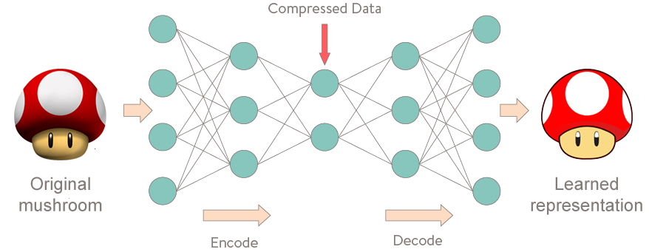
Autoencoders
O encoder transforma a entrada em uma representação latente (de menor ou maior dimensionalidade) e o decoder reconstrói a entrada original a partir dela.
São usados em compressão de dados, remoção de ruído, codificação de sinais, geração de dados sintéticos, etc.
OBS.: Alguns autores não o consideram supervisionado.
Notes:
Encoder (Codificação): A primeira parte do autoencoder, chamada de codificador, transforma os dados de entrada em uma representação latente de menor dimensionalidade. Essa representação é frequentemente chamada de "código" ou "latent space".
Decoder (Decodificação): A segunda parte, chamada de decodificador, recebe a representação latente e tenta reconstruir a entrada original a partir dela.

Slide 24
Modelos de aprendizado supervisionado
No nosso curso, iremos focar mais nas DNNs e CNNs.

Slide 25
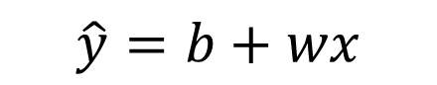
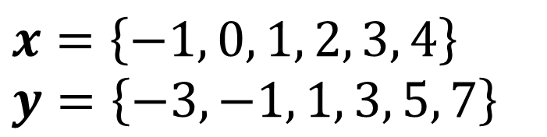
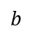
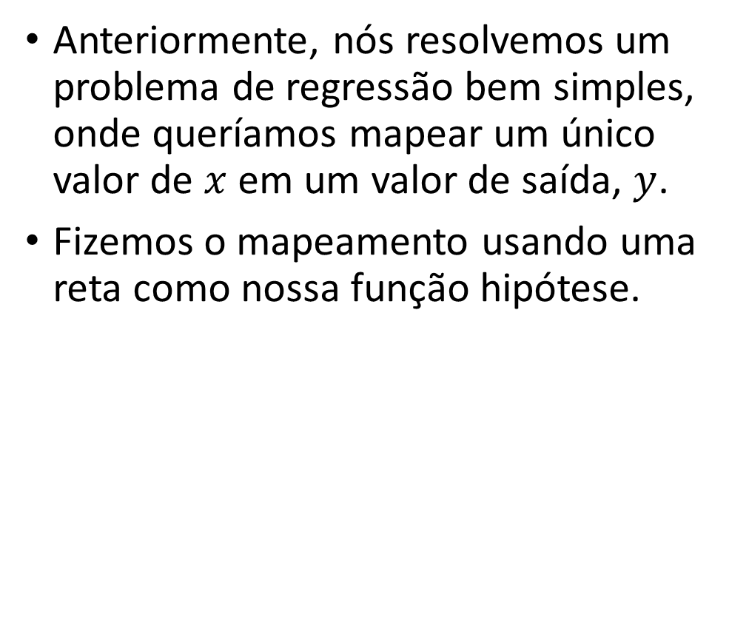
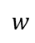
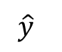
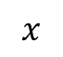
Regressão
$$x=\left\{−1, 0, 1, 2, 3, 4\right\}$$
$$y=\left\{−3, −1, 1, 3, 5, 7\right\}$$
Anteriormente, nós resolvemos um problema de regressão bem simples, onde queríamos mapear um único valor de $x$ em um valor de saída, $y$.
Fizemos o mapeamento usando uma reta como nossa função hipótese.
$$b$$
$$w$$
$$x$$
$$\hat{y}$$
$$\hat{y}=b+wx$$

Slide 26
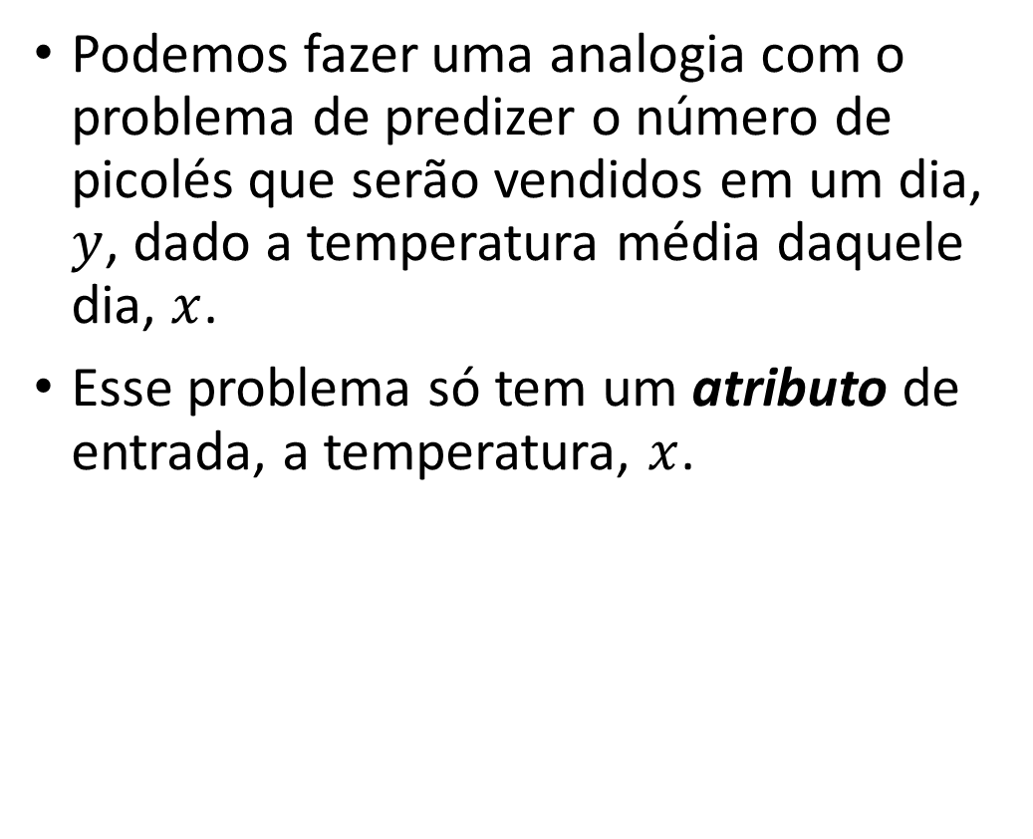
Regressão
$$x=\left\{−1, 0, 1, 2, 3, 4\right\}$$
$$y=\left\{−3, −1, 1, 3, 5, 7\right\}$$
Podemos fazer uma analogia com o problema de predizer o número de picolés que serão vendidos em um dia, $y$, dado a temperatura média daquele dia, $x$.
Esse problema só tem um atributo de entrada, a temperatura, $x$.
$$b$$
$$w$$
$$x$$
$$\hat{y}$$
$$\hat{y}=b+wx$$

Slide 27
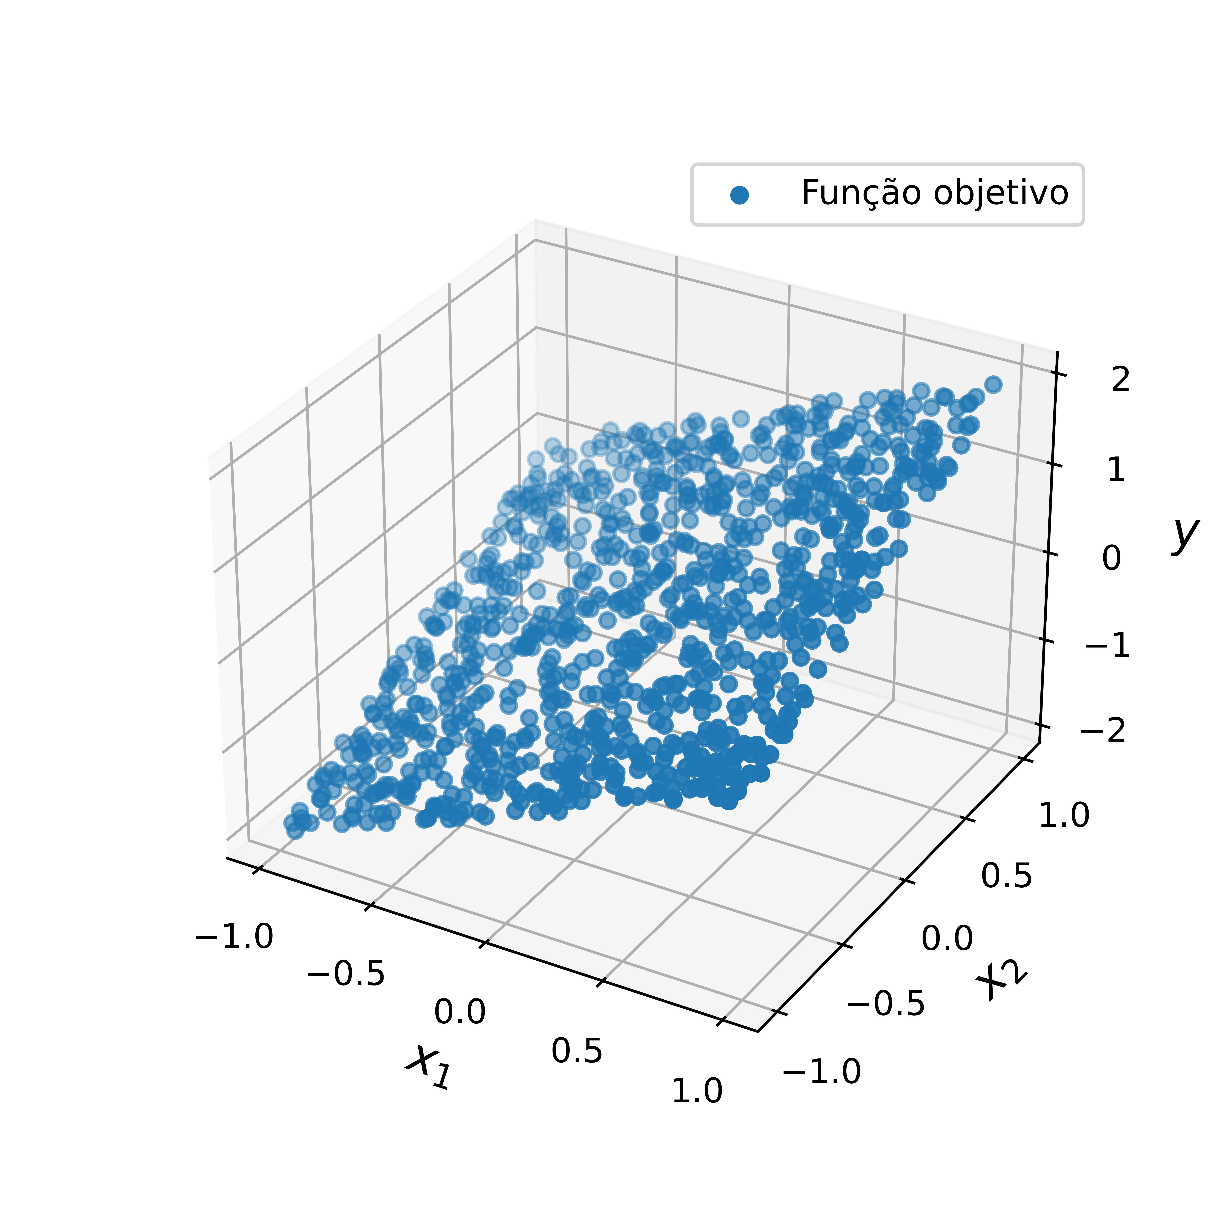
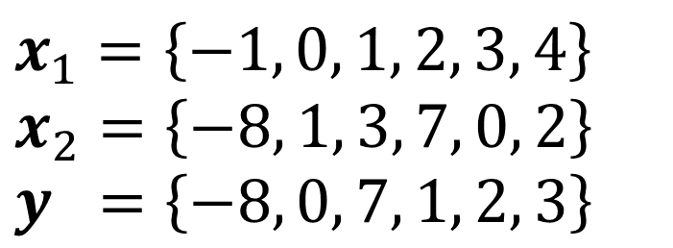
Regressão
$$x_{1}=\left\{−1, 0, 1, 2, 3, 4\right\}$$
$$x_{2}=\left\{−8, 1, 3, 7, 0, 2\right\}$$
$$y =\left\{−8, 0, 7, 1, 2, 3\right\}$$
Mas e se quisermos um modelo que leve em consideração não só a temperatura, mas o mês do ano também?
O modelo agora terá 2 atributos (i.e., entradas).
A figura ao lado mostra a distribuição dos dados para um problema com dois atributos.
Vejam que eles formam um plano.
Portanto, existe uma relação linear entre os atributos e a saída.

Slide 28
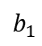
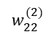
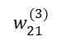
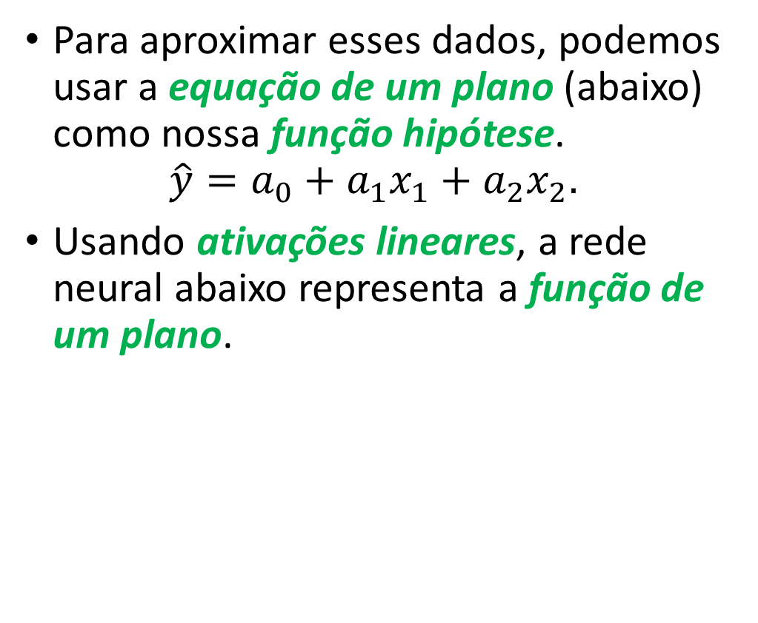
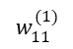
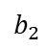
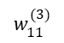
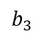
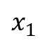
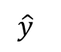
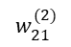
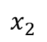
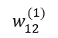
Regressão
$$x_{1}=\left\{−1, 0, 1, 2, 3, 4\right\}$$
$$x_{2}=\left\{−8, 1, 3, 7, 0, 2\right\}$$
$$y =\left\{−8, 0, 7, 1, 2, 3\right\}$$
Para aproximar esses dados, podemos usar a equação de um plano (abaixo) como nossa função hipótese.
$$\hat{y}=a_{0}+a_{1}x_{1}+a_{2}x_{2}.$$
Usando ativações lineares, a rede neural abaixo representa a função de um plano.
$$b_{1}$$
$$x_{1}$$
$$w_{11}^{(1)}$$
$$b_{3}$$
$$w_{11}^{(3)}$$
$$w_{12}^{(1)}$$
$$\hat{y}$$
$$b_{2}$$
$$w_{21}^{(2)}$$
$$w_{21}^{(3)}$$
$$x_{2}$$
$$w_{22}^{(2)}$$

Slide 29
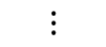
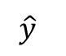
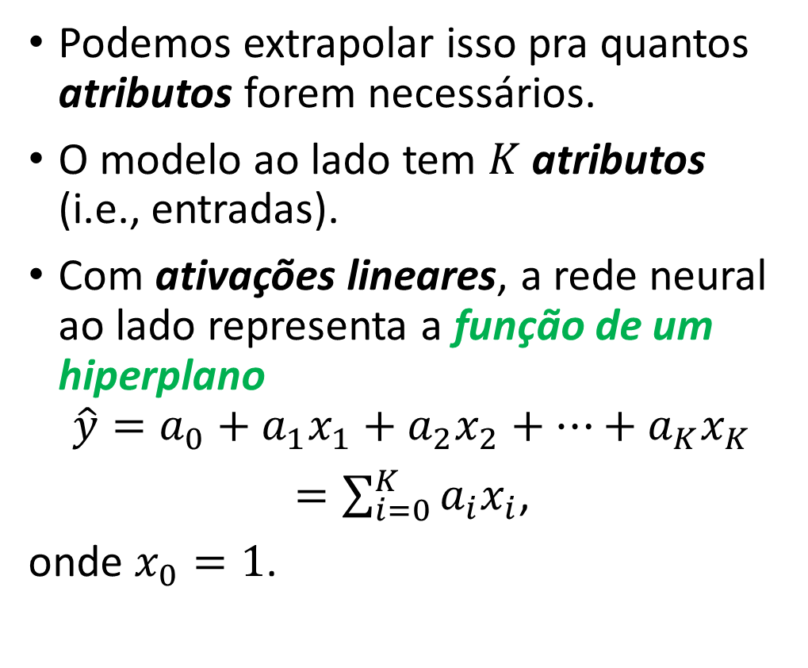
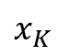
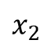
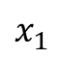
Regressão
Podemos extrapolar isso pra quantos atributos forem necessários.
O modelo ao lado tem $K$ atributos (i.e., entradas).
Com ativações lineares, a rede neural ao lado representa a função de um hiperplano
$$\hat{y}=a_{0}+a_{1}x_{1}+a_{2}x_{2}+⋯+a_{K}x_{K}$$
$=\sum_{i=0}^{K}{a_{i}x_{i}}$,
onde $x_{0}=1$.
$$x_{1}$$
$$x_{2}$$
$$\hat{y}$$
$$⋮$$
$$x_{K}$$
Camada de entrada
Camada oculta 1
Camada oculta 2
Camada de saída

Slide 30
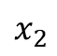
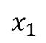
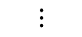

Aproximação universal de funções
Com ativações não lineares (sigmóide, relu, etc.) e uma camada oculta, podemos aproximar qualquer tipo de função contínua, incluindo o hiperplano, bastando encontrar o número de neurônios necessários.
Com duas camadas ocultas, podemos aproximar até funções com descontinuidades.
$$x_{1}$$
$$x_{2}$$
$$\hat{y}$$
$$⋮$$
$$x_{K}$$
Camada de entrada
Camada oculta 1
Camada oculta 2
Camada de saída

Slide 31
Mas como encontramos o número ideal de camadas e neurônios?

Slide 32

Otimização hiperparamétrica
É o processo de encontrar os melhores conjuntos de hiperparâmetros para um modelo de ML.
Hiperparâmetros são parâmetros que não são aprendidos durante o treinamento do modelo, mas que afetam seu desempenho e comportamento.

Slide 33
Otimização hiperparamétrica
Exemplos de hiperparâmetros incluem a taxa de aprendizagem, número de camadas e neurônios, tamanho do mini-batch, otimizador, e muitos outros.
Algumas bibliotecas populares são:
KerasTuner,
Optuna,
Scikit-learn,
Hyperopt, etc.

Slide 34




Exemplo
Regressão de preços de residências usando redes neurais densas (DNNs)
Notes:
https://colab.research.google.com/github/zz4fap/tp557-iot-ml/blob/master/examples/Regressão_de_preços_de_residências.ipynb

Slide 35
ML Workflow
Coletar
Dados
data = tf.keras.datasets.boston_housing
(x_train, y_train), (x_test, y_test) = data.load_data()
O primeiro passo no fluxo de trabalho com modelos de ML envolve a coleta de dados.
Podemos coletar dados realmente, por exemplo, gravar sons ou vídeos, tirar fotos, etc. ou reusar um conjunto de dados existente.

Slide 36

ML Workflow
Coletar
Dados
EDA
Na sequência, fazemos uma análise exploratória dos dados (exploratory data analysis – EDA), avaliando intervalos dos atributos e buscando valores faltantes, discrepantes, etc.

Slide 37
ML Workflow
from sklearn.preprocessing import StandardScaler
scaler = StandardScaler()
scaler.fit(x_train)
x_train_std = scaler.transform(x_train)
x_test_std = scaler.transform(x_test)
Coletar
Dados
EDA
Pré-Processamento
Em seguida, realizamos o pré-processamento dos dados.
Essa tarefa pode envolver a remoção de valores discrepantes, preenchimento ou remoção de exemplos com dados incompletos, escalonamento dos atributos, etc.

Slide 38
ML Workflow
model = tf.keras.models.Sequential(
[
tf.keras.layers.Dense(20, input_shape=[13], activation='relu'),
tf.keras.layers.Dense(1)
]
)
model.compile(
optimizer='adam',
loss='mse',
metrics=['mae']
)
Coletar
Dados
EDA
Pré-Processamento
Projetar modelo
Após, temos a fase de criação do modelo.
Envolve a definição da arquitetura: quantidade de camadas, número de nós por camada, funções de ativação, otimizador, passo de aprendizagem, métricas, etc.

Slide 39
ML Workflow
history = model.fit(
x_train_std,
y_train,
epochs=1000,
)
Coletar
Dados
EDA
Pré-Processamento
Projetar modelo
Treinar modelo
O treinamento do modelo vem na sequência.
A entrada desta etapa são os dados já pré-processados.

Slide 40

ML Workflow
Coletar
Dados
EDA
Pré-Processamento
Projetar modelo
Treinar modelo
Avaliar e otimizar
test_eval = model.evaluate(x_test_std, y_test)
train_eval = model.evaluate(x_train_std, y_train)
tuner.search(
x_train_std, y_train,
epochs=500,
validation_data=(x_test_std, y_test)
)
Avaliar o modelo envolver analisar os resultados obtidos após o treinamento.
Analisar indícios de que o modelo está aprendendo:
Curva de erro com caída rápida no início e redução ao longo do treinamento, se tornando praticamente constante (indicação de convergência).
Comparar os erros de treinamento e validação, os quais devem ser pequenos e próximos (caso contrário, indicação de sobreajuste).
Se o modelo não estiver bom, devemos otimizá-lo, manualmente ou através de técnicas de otimização hiperparamétrica.

Slide 41
ML Workflow
Coletar
Dados
EDA
Pré-Processamento
Projetar o modelo
Treinar o modelo
Avaliar e otimizar
Inferência
xt = np.array([1.1, 0., 9., 0., 0.6, 7., 92., 3.8 , 4., 300., 21., 200, 19.5])
xt = np.reshape(xt, (1, 13))
xt_norm = scaler.transform(xt)
yt = model.predict(xt_norm)
Após obtermos um bom modelo, o colocamos em “produção” para lidar com dados do mundo real (inéditos) e oferecer insights ou auxiliar em tomadas de decisão.

Slide 42




ML Workflow
Coletar
Dados
EDA
Pré-Processamento
Projetar modelo
Treinar modelo
Avaliar e otimizar
Inferência
Esse é o fluxo de trabalho que geralmente seguimos para trabalhar com modelos de aprendizado de máquina.
O fluxo com o tinyML terá uma fase adicional intermediária entre avaliar/otimizar e a inferência, que será a etapa de conversão (i.e., compressão) do modelo para o executarmos em dispositivos embarcados.

Slide 43
Atividades
Quiz: “TP557 – Regressão com DNNs (Parte II)”.
Exercício #1: Regressão sem escalonamento
Exercício #2: Otimização hiperparamétrica
Notes:
https://colab.research.google.com/github/zz4fap/tp557-iot-ml/blob/master/exercises/Exercício_Regressão_Sem_Escalonamento.ipynb
https://colab.research.google.com/github/zz4fap/tp557-iot-ml/blob/master/exercises/Exercício_Otimização_Hiperparamétrica.ipynb

Slide 44
Perguntas?

Slide 45
Obrigado!

Slide 46











$$x_{1}$$
$$x_{1}$$
$$x_{1}$$
$$x_{2}$$
$$x_{2}$$
$$\hat{y}$$
$$x_{2}$$
$$\hat{y}$$
$$\hat{y}$$
$$⋮$$
$$⋮$$
$$⋮$$
$$x_{K}$$
$$x_{K}$$
$$⋮$$
$$x_{13}$$
$$⋮$$
Camada de entrada
Camada oculta 1
Camada oculta 2
Camada de saída
Camada de entrada
Camada oculta
Camada de saída
Camada de entrada
Camada oculta
Camada de saída

